Slide 1
Keras_yolov3實作教學
2019/12/19
TA-侑學

Slide 2
Outline
Introduction
實作
訓練自己的model

Slide 3
檔案連結-請先下載
https://drive.google.com/file/d/1gViUGFXEVYmyQm6s5aiWp7VVhNGzl4tQ/view?usp=sharing

Slide 4
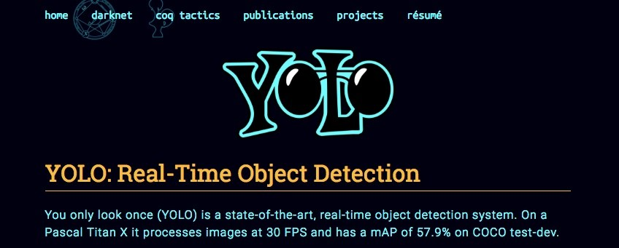
Introduction
YOLO全名 - You only look once，顧名思義就是只要學習過一一次即可，代表學習的速度很快。
YOLO是one stage的物件偵測方法，也就是只需要對圖片作一次 CNN架構便能夠判斷圖形內的物體位置與類別。
Notes:
https://www.youtube.com/watch?v=Cgxsv1riJhI

Slide 5
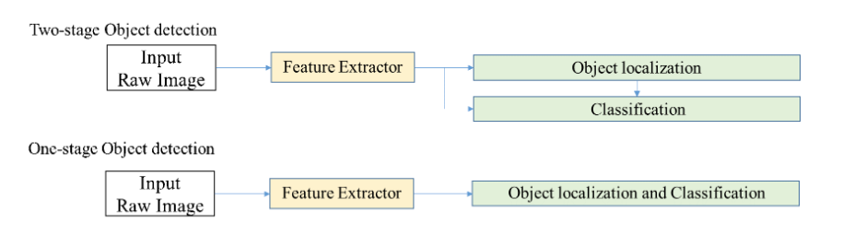
現今兩種Object detection方法
Notes:
這部分主要就是區隔one stage和two stage的差異，簡單說two stage會把object localization和classification分開來處理，one stage則是合併一起處理。 two stage舉例如Faster RCNN，在object localization時Faster RCNN會採用Region proposal network (RPN)在feature extractor產生的feature map上選取可能是物件的bounding box，每個bounding box會帶有可能是背景或是前景的信心度(score)以及bounding box的座標，在利用這個背景或是前景的信心度初步塞選出特定數量的Region of Interest (ROI)出來，例如300個ROIs，然後在針對這300個ROIs獨立去進行classification的動作(可能還是接NN，也有可能接SVM)，在classification步驟時的機率輸出除了指定的類別數之外還會加上背景的類別，例如:這個問題只偵測貓和狗兩類，但實際上在執行時classification最後機率輸出會有三個，分別是貓、狗和背景三類。這類的方法performance通常比較好，但缺點是object localization出來的ROI大小都不一樣，要經過ROIpooling這個動作，才能進行classification，因此運行上速度會比one stage慢很多，因此物件偵測主流研究以one stage為主

Slide 6
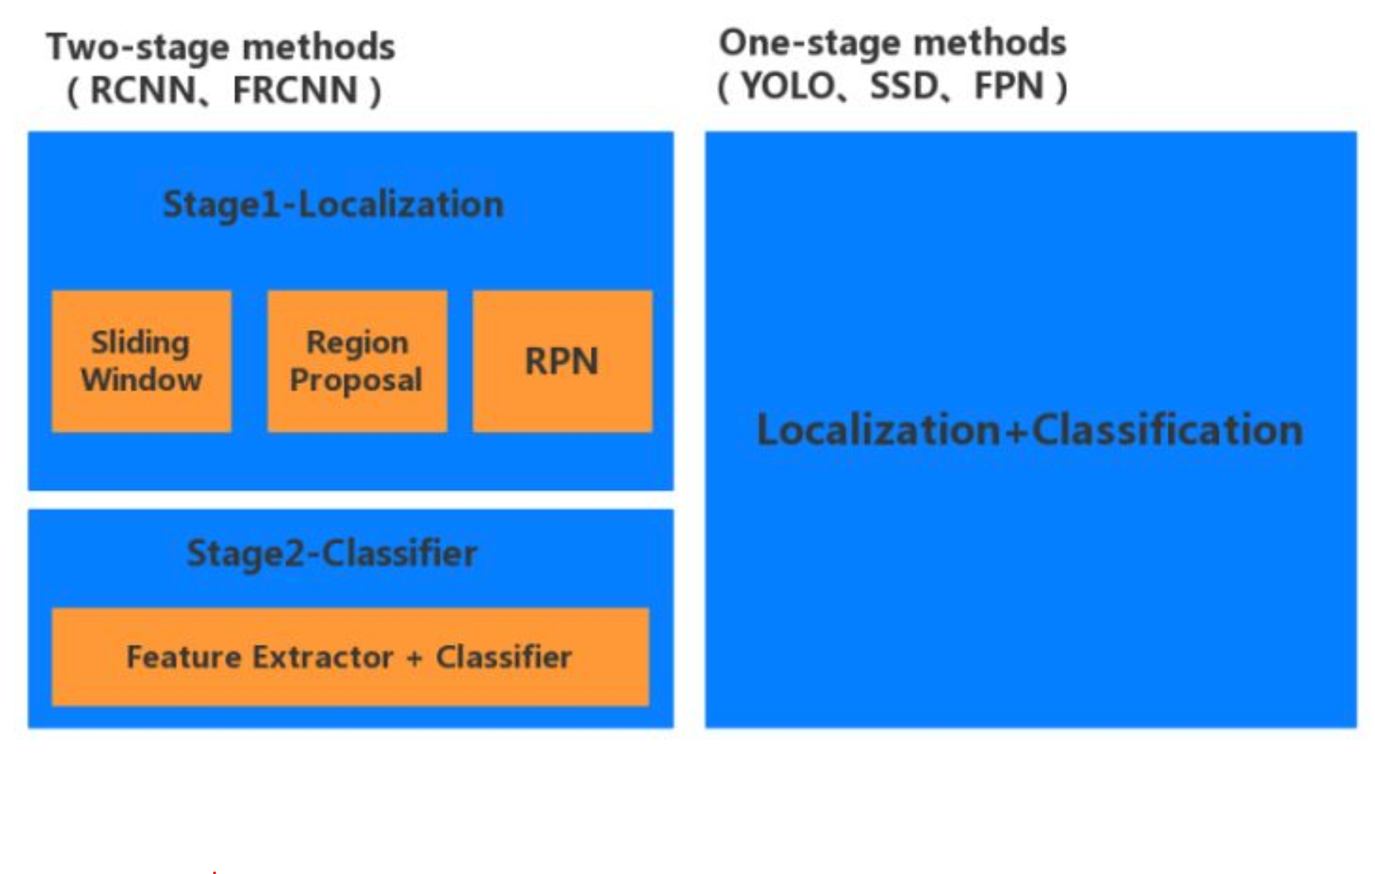
現今兩種Object detection方法
Notes:
One-stage,two-stage
https://medium.com/@chih.sheng.huang821/%E6%B7%B1%E5%BA%A6%E5%AD%B8%E7%BF%92-%E4%BB%80%E9%BA%BC%E6%98%AFone-stage-%E4%BB%80%E9%BA%BC%E6%98%AFtwo-stage-%E7%89%A9%E4%BB%B6%E5%81%B5%E6%B8%AC-fc3ce505390f
https://blog.csdn.net/JNingWei/article/details/80039079

Slide 7
Yolo發展- YoloV1
1.從 RCNN、fast RCNN、faster RCNN、Yolo 的思路一路發展上來，Yolo 最大的特色是直接 end-to-end 做物件偵測，利用整張圖片作為神經網路的輸入，直接預測 bounding box 坐標位置、bounding box 含物體的 confidence 和物體所屬的類別。
2. YoloV1 計算快速，能夠達到 real-time 速度需求，缺點是對位置的預測不夠精確，且小物體預測效果較差。

Slide 8
Yolo發展 - YoloV2
1. YoloV2 針對 YoloV1 的缺點做了一些改進：
2. 引入 Faster RCNN 中的 anchor box，不再直接 mapping bounding box 的座標，而是預測相對於 anchor box 的參數，並使用 K-Means 求 anchor box 比例。
3. 去掉 fully connected layer，改成全部皆為 conv layer。
4. 每層加上 batch normalization，去掉 dropout。
5. 增加解析度：增加 ImageNet pre-train 的解析度，從 224×224 提升至 448×448。

Slide 9
YoloV3-邊界框預測
邊界框預測 - YOLOv3在邊界框的預測上，改成以logistic regression來預測邊界框包含物體的分數。YOLOv3只把與ground-truth重疊率最高的那個邊界框認作滿分1，不是被認作最好的那些邊界框，就不會對分類或是邊界框座標的損失有做貢獻。
分類預測 - YOLOv3改用independent logistic classifiers，並搭配binary cross-entropy來衡量分類上的損失。

Slide 10
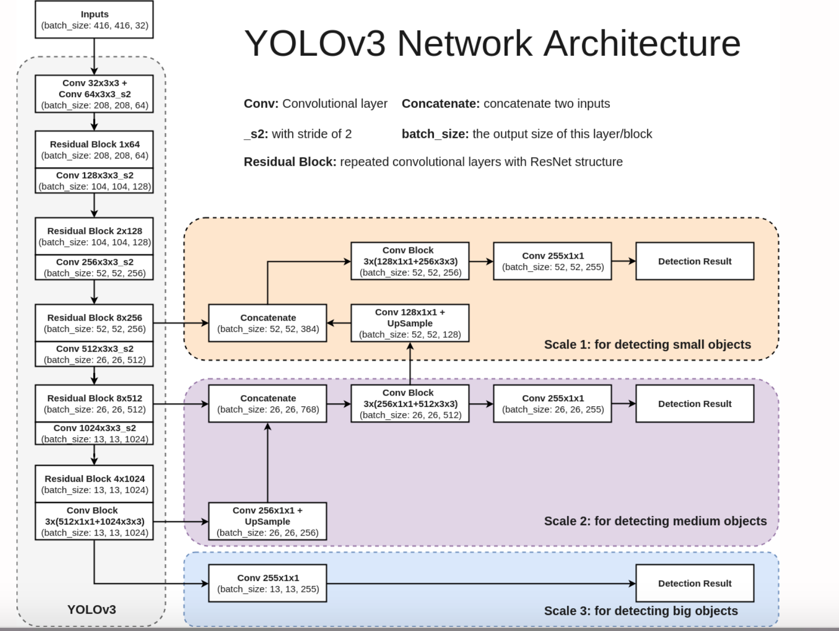
YoloV3-網路架構
1. 更改網路架構為 Darknet53
2. Predictions Across Scales (Feature Pyramid Networks)

Slide 11
Why use YOLO?
簡單的安裝步驟
不需要調動太多的參數，即可有良好的訓練效果

Slide 12
實作

Slide 13
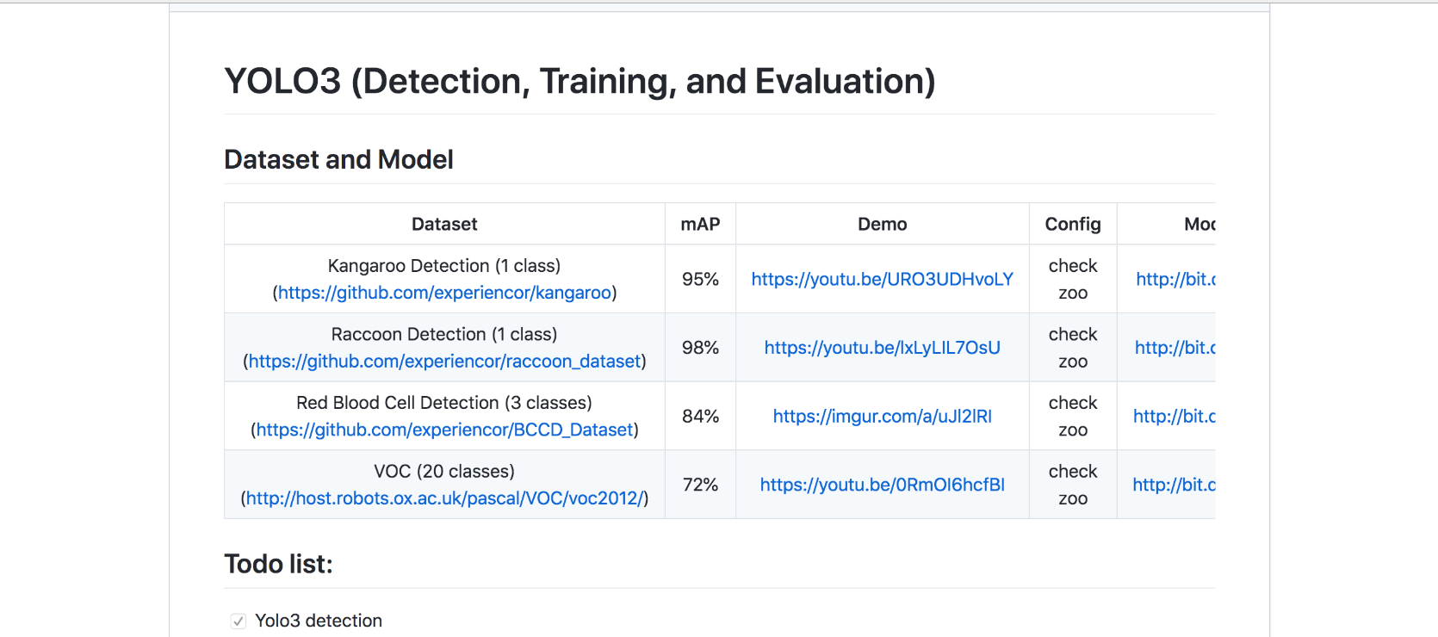
Keras-yolov3
Google drive 連結：https://drive.google.com/file/d/1QYu-pUQ8DwIx7AKdW1k4-rifz8xouhOd/view?usp=sharing
此次實作的keras-yolov3版本為:https://github.com/experiencor/keras-yolo3
詳細運作可看此篇的說明

Slide 14
資料夾內部
主要使用train.py, predict.py , train.ipynb , predict.ipynb
當訓練的時候如果怕會斷線可使用.py的方式執行，在hub上可使用.ipynb執行即可
畫框的部分則是在utils中的bbox.py檔案裡面

Slide 15
資料夾內部
可使用train.ipynb檔案進行操作，如果使用ipynb檔就不需要再另外執行cmd指令
Train.ipynb裡包含了predict的程式(最後一段)，訓練完model後可直接執行，或者另外拉出來，就不用每次都重新執行程式。
主要會用到的train.py 以及predict.py ，畫框的部分則是在utils中的bbox.py檔案裡面

Slide 16
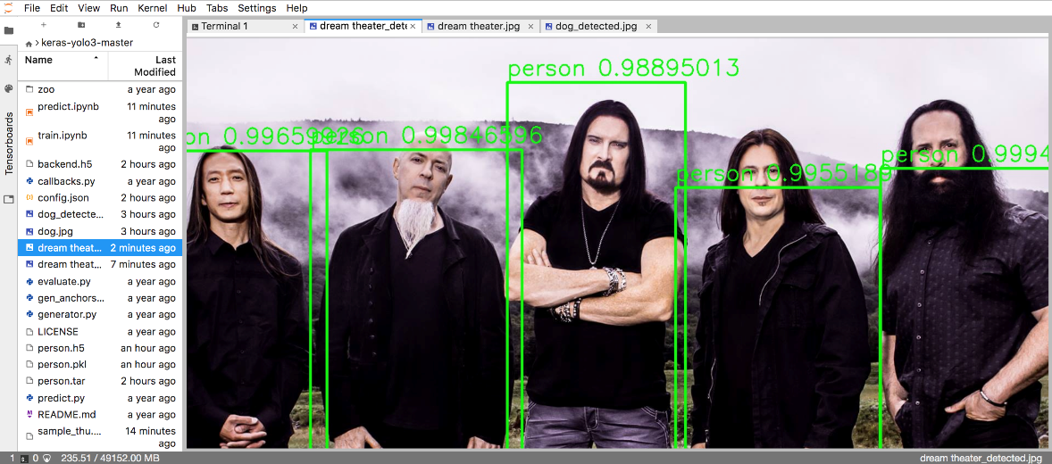
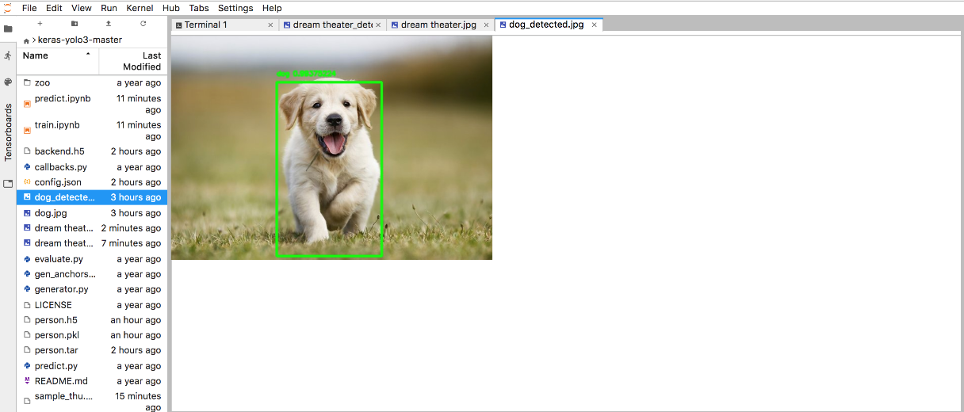
測試
可執行這行指令產出結果
python3 yolo3_one_file_to_detect_them_all.py -w yolo3.weights -i dog.jpg
-w 代表載入權重的位置， -i 代表載入擋案的位置
執行完後會呈現detect 結果，可自行測試

Slide 17
訓練自己的model

Slide 18
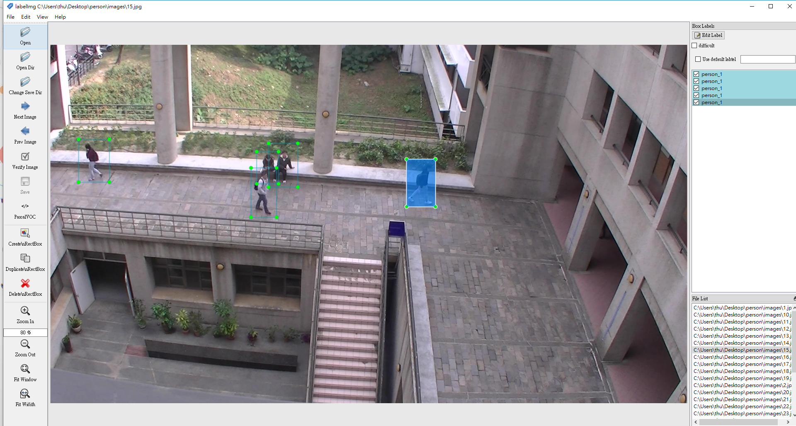
Keras-yolov3
要進行訓練之前需要準備 image 跟 label ，也就是上上禮拜學的標記。
將label儲存成Pascal VOC格式之後再存儲的時候比較不會有問題
如果label還不熟悉得請參考之前的資料標記講義

Slide 19
Keras-yolov3
在做資料標記時，要特別掌握每個框的大小，不能差距過大，否則很容易誤判。
要注意再丟進去訓練之前一定要檢查每一張相片都要有label到，否則則會噴錯。
至於要標記多少張則是需要case by case
在做訓練的時候，執行train的時候就不能執行其他程式了，會造成OOM(Out Of Memory)。

Slide 20
Keras-yolov3
常用需要更動的參數
Names | 參數說明
labels | 照片裡有label到的名子
anchors | 錨點，可用預設或gen_anchor.py
train_image_folder | 存放訓練資料照片的路徑
train_annot_folder | 存放訓練資料labels的路徑
cache_name | pickle 檔，會儲存訓練的紀錄(資料更動後需要刪除，否則則會讀取前一次的訓練資料)
saved_weights_name | 你所要存放的權重名稱
nb_epochs | 訓練的圈數
Notes:
Anchors錨點，對照框
https://blog.csdn.net/hrsstudy/article/details/71173305?utm_source=itdadao&utm_medium=referral

Slide 21
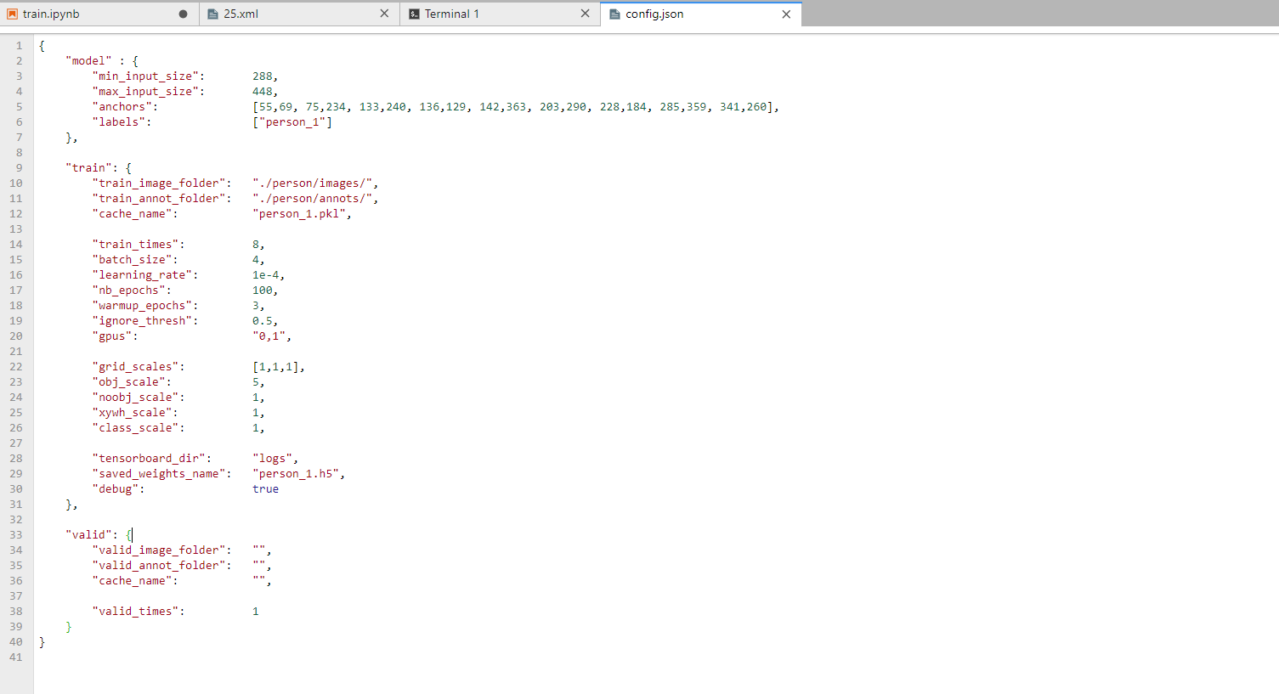
Keras-yolov3
再準備好資料之後可新增一資料夾(ex:person)，然後打開config.json去修改你要讀取的資料。
容易OOM的話可將batch size調小
如果有複數Labels可用,隔開(ex:["person_1”, ”apple”])

Slide 22
Python檔執行

Slide 23
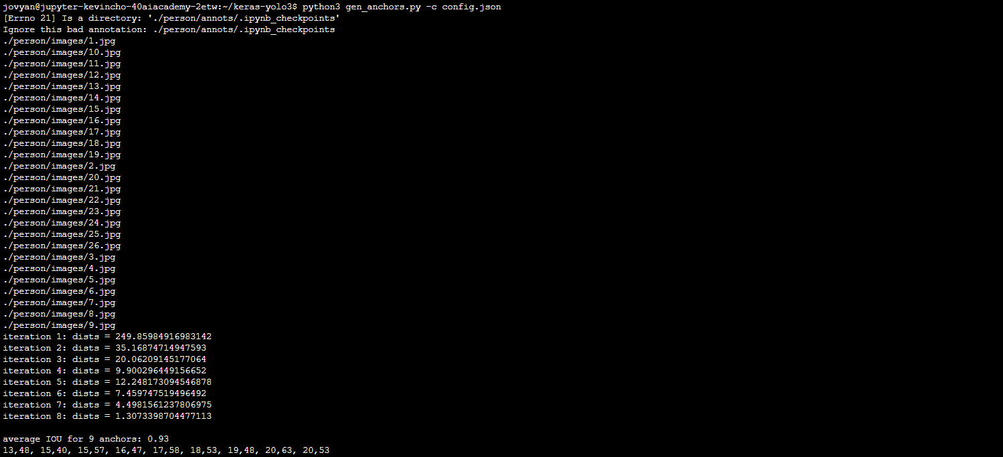
Keras-yolov3
如果不知自己的anchors要設多少可使用(也可用預設即可)
pyhton3 gen_anchors.py –c config.json 獲取推薦值

Slide 24
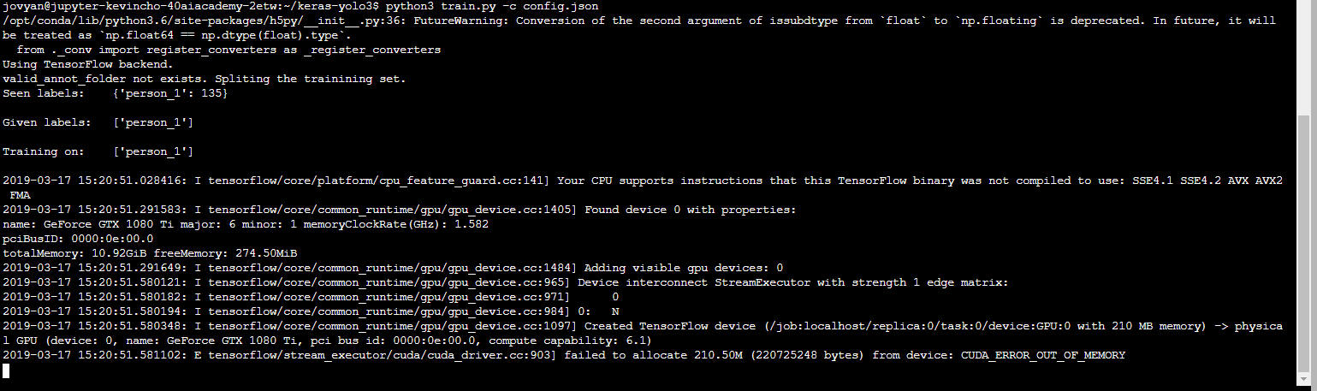
Keras-yolov3
將以上參數設定完畢後便可開始訓練
pyhton3 train.py –c config.json

Slide 25
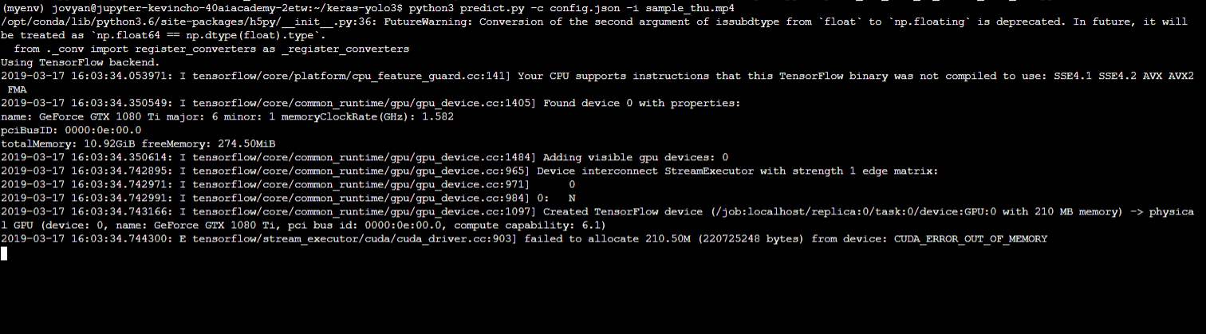
Keras-yolov3
Train 完之後會跑出.pkl以及.h5檔
這時候可用python3 predict.py –c config.json –i (檔案)來查看預測
檔案預設存放在output資料夾內

Slide 26
Jupyter notebook

Slide 27
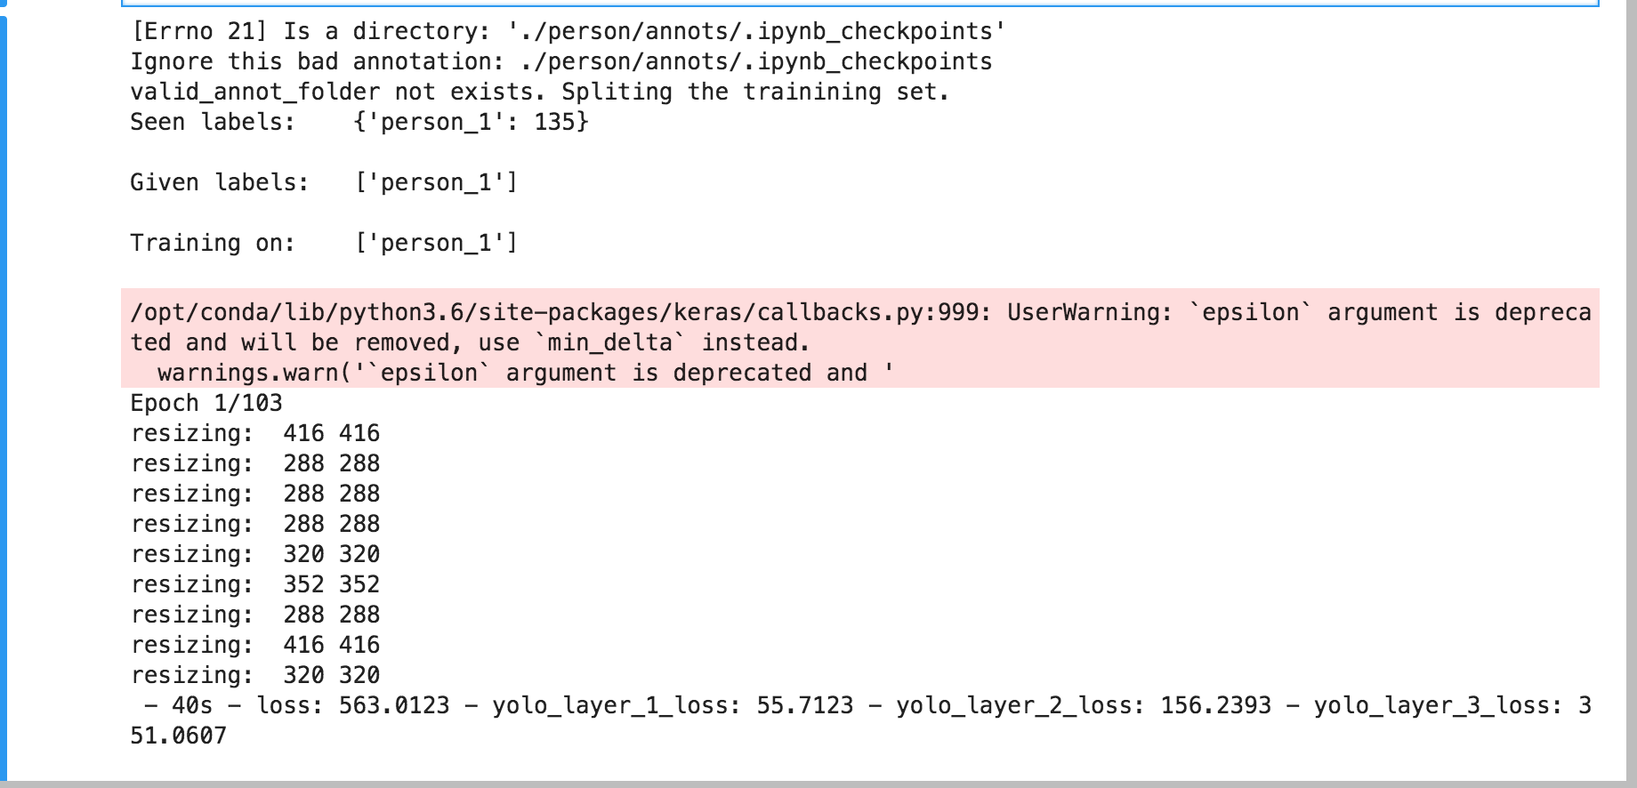
Train
改動需要用到的參數, train_annot_folder, train_image_folder, labels, saved_weights_name, nb_epochs 等
如果有複數labels的時候，Seen labels 與Given labels需要對齊，否則output的labels會出錯
當有出現Epochs的訓練時代表已開始訓練

Slide 28
Predict
訓練結束後可執行Predict.ipynb，並更改input_path,labels,與load_model裡的名字
在input_path中可放入.mp4或圖片檔皆可predict
Predict完的結果可在output資料夾裡查看

Slide 29
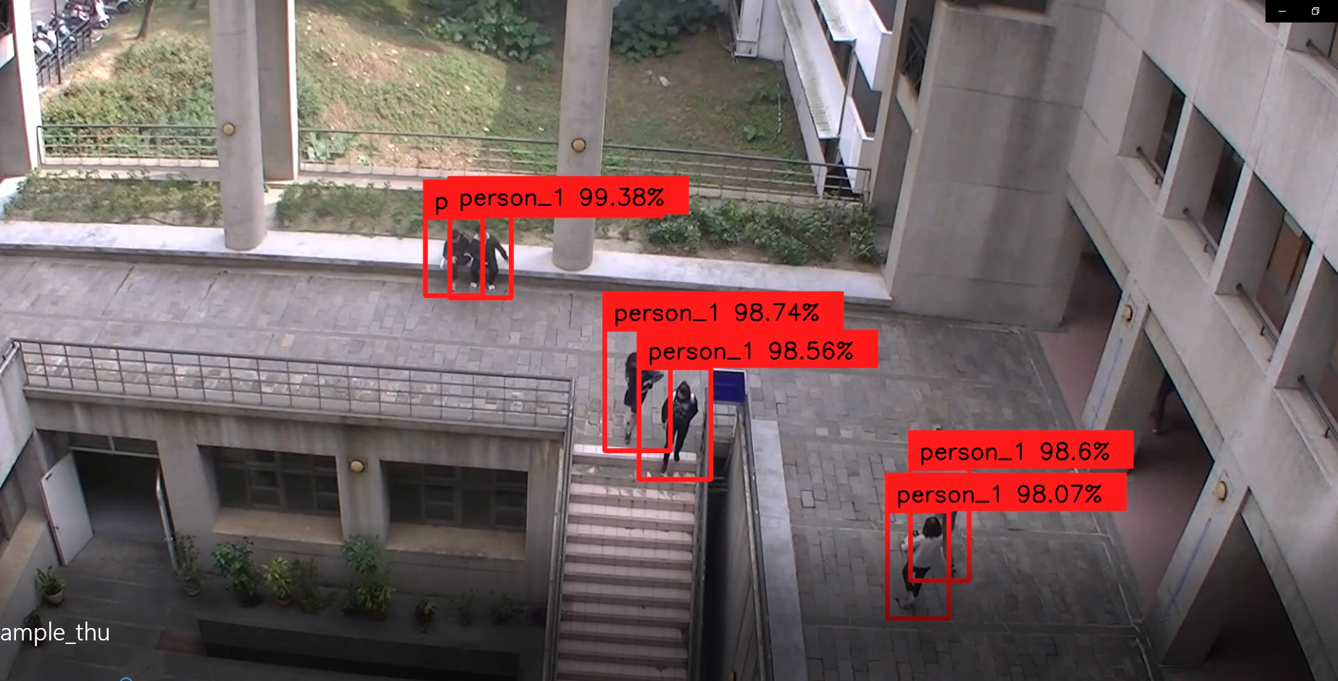
Keras-yolov3
察看結果

Slide 30
實作參考
Yolo實作影片
https://www.youtube.com/watch?v=DhkuUVzK2Vw&t=4s
看Yolo3代碼的筆記（寫得也就自己能到懂）
https://www.twblogs.net/a/5bf34200bd9eee040518bf66

